Slide 1
Optimización alto delay SMS
Ingeniería

Slide 2
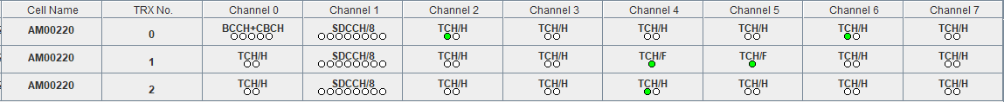
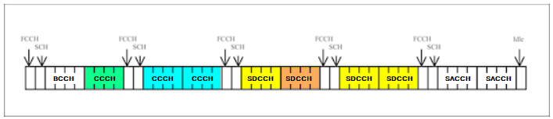
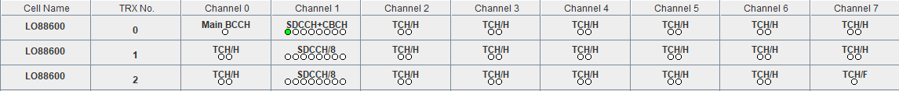
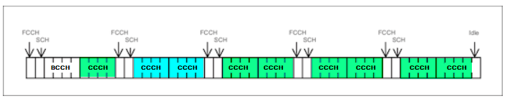
Optimización alto delay SMS
Actual: La BCCH esta configurada en modo Combinado (BCCH+CBCH)
Signaling channel structure(Downlink)
Esta configuracion solo nos permite tener 3 bloques de CCCH de los cuales 2 se reservan para el AGCH quedando solo 1 bloques para paging
Paging capability = (3-2)/0.2354 x 2.87 x 80% x 3600 = 35,112 paging por hora
PCH
2 Reservado para el AGCH
Ocupado por el CBCH
Recomendado: La BCCH esta configurada en modo no-Combinado (Main BCCH), se configura el canal CBCH en otro timeslot
El Canal de broadcast se configura en otro timeslot junto al SDCCH
Esta configuracion nos permite tener 9 bloques de CCCH de los cuales 2 se reservan para el AGCH quedando 7 bloques para paging
Signaling channel structure(Downlink)
Paging capability = (9-2)/0.2354 x 2.87 x 80% x 3600 = 245,791 paging por hora
2 Reservado para el AGCH

Slide 3
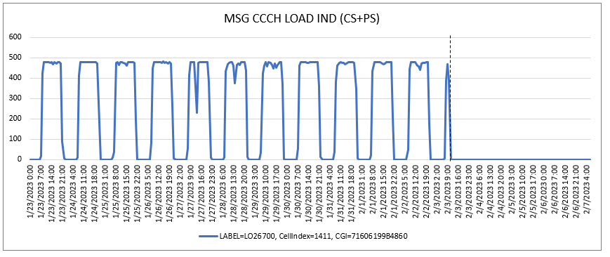
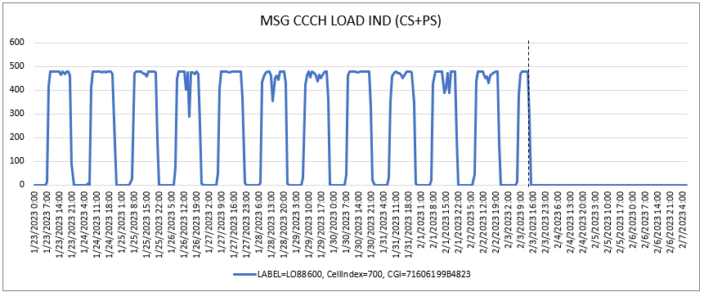
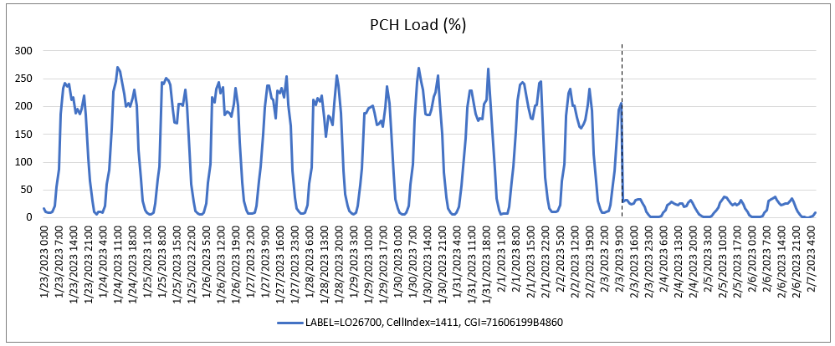

Optimización alto delay SMS
Ejecución del cambio en 2 Sitios:
C_ORELLANA
SANPABLO_LORETO
Combined BCCH
Non-Combined BCCH
Combined BCCH
Non-Combined BCCH
Reducción del PCH Load al tener mas capacidad
Reducción de la congestión PCH (pasamos de estar congestionado todo el día a cero)
SANPABLO_LORETO
Combined BCCH
Non-Combined BCCH
Combined BCCH
Non-Combined BCCH
Reducción del PCH Load al tener mas capacidad
Reducción de la congestión PCH (pasamos de estar congestionado todo el día a cero)

Slide 4
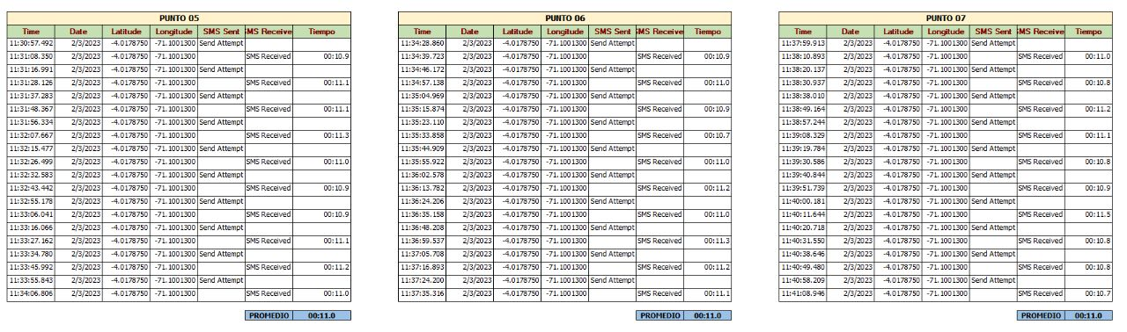
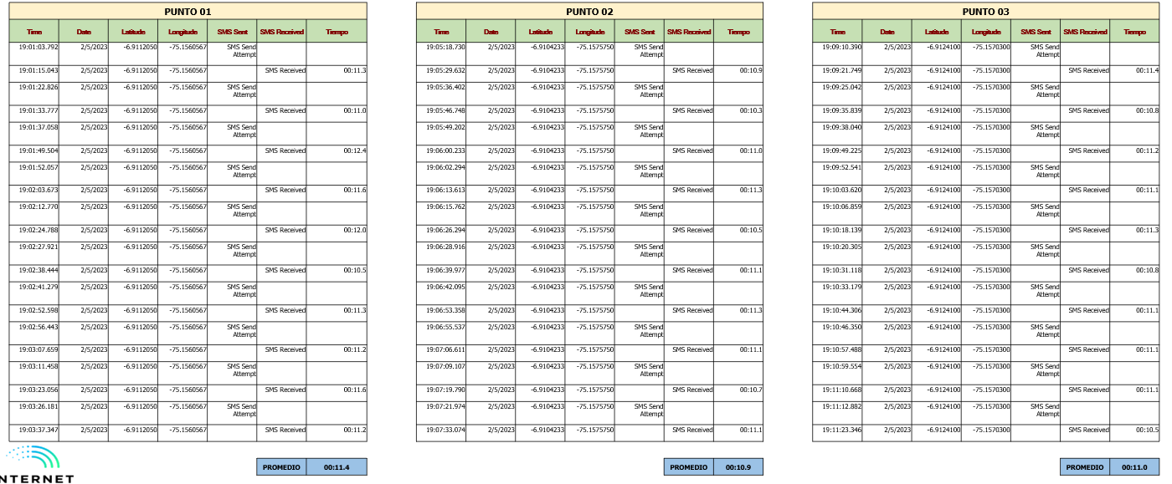
Optimización alto delay SMS
Resultados:
C_SANPABLO_LORETO_LO01: 11 Segundos en promedio para el procedimiento de envio+recepción del SMS
C_ORELLANA: 11 Segundos en promedio para el procedimiento de envio+recepción del SMS

